Slide 1
„Warum wir so viele Insekten verlieren“
[nicht immer nur Klimawandel und Gifte]
Werner Kunz
Universität Düsseldorf
www.kunz.hhu.de/
55 min

Slide 2
Der Ornithologe Ernst Hesse (1874-1945)
schildert einen Frühlingstag
im Jahr 1914 im Havelländischen Luch:
„Welch ein Naturgenuss war es, die verschiedenen Weihen und die Sumpfohreulen ihre Balzflüge ausführen zu sehen, während Dutzende Bekassinen meckerten und dazwischen die herrlichen Flöten- und Jodelrufe der Brachvögel, Rotschenkel und Limosen ertönten. Das Schnarren und ferne Pfeifen der Schilfrohrsänger, das Balzen der Wiesenpieper, Singen der Braunkehlchen und Schwirren der Feldschwirle nahm kein Ende, und von den ringsum gelegenen Balzplätzen der Birkhähne klang überall das Kollern über die Flächen. War dann die Dämmerung hereingebrochen, so ertönte das hundertstimmige „cuid” der in erstaunlicher Menge vorhandenen Tüpfelsumpfhühner. Und selbst in der Nacht drang noch ein vielfältiges Stimmenkonzert aus den nahen Brüchen zum Wirtshaus herüber.“

Slide 3
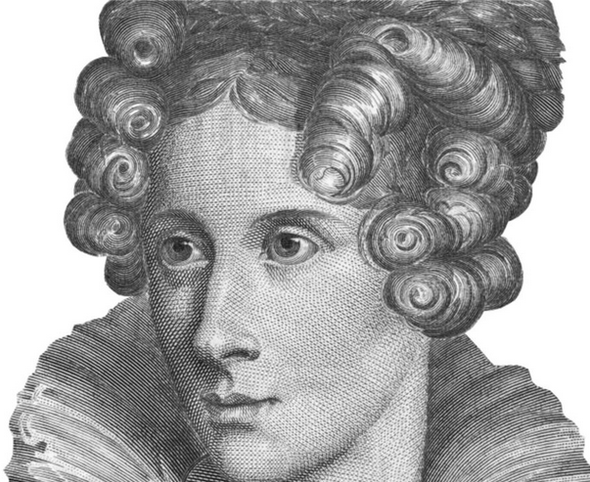
Annette von Droste-Hülshoff
in „Bilder aus Westfalen“ (1840) über das Münsterland:
„Wenige Landschaften mögen so voll Nachtigallenschlag und
Blumenflor angetroffen werden,
und der aus minder feuchten Gegenden Einwandernde wird fast betäubt vom Geschmetter der zahllosen Singvögel, die ihre Nahrung in dem weichen Kleiboden finden,
aus denen jeder Schritt Schwärme blauer, gelber und milchweißer
Schmetterlinge aufstäuben lässt.
Fast jeder dieser Weidegründe enthält einen Wasserspiegel mit Schwertlilien, …
an denen Tausende kleiner Libellen wie bunte Stäbchen hängen.“

Slide 4
Weitzel, M. (2012): Verzeichnis der im Jahre 2011 im Naturschutzgebiet "Mainzer Sand" beobachteten Tagfalterarten (Lep., Rhopalocera). Melanargia 24 (3), S. 89–92:
„Auffällig für jeden Schmetterlingskundler, der den Mainzer Sand aus früheren Zeiten kennt,
ist der massive Rückgang bei Bläulingen und Scheckenfaltern.
Bei meiner ersten entomologischen Exkursion im Juli 1966
flogen auf dem Mainzer Sand Wolken von Bläulingen,
und wir konnten 14 Bläulings-Arten in zwei Stunden nachweisen“

Slide 5
Artenschwund

Slide 6
Seit Beginn des Industriezeitalters
und besonders nach dem 2. Weltkrieg
hat das Artensterben weltweit zugenommen
und ist heute 1000x höher als es natürlicherweise zu erwarten wäre
Weltweit sind die Insekten rückläufiger als die Wirbeltiere.
Tagfalter sterben mehr als Vögel
Alarmierend ist,
dass nicht nur Habitatspezialisten gefährdet sind,
sondern dass auch Generalisten zurückgehen

Slide 7
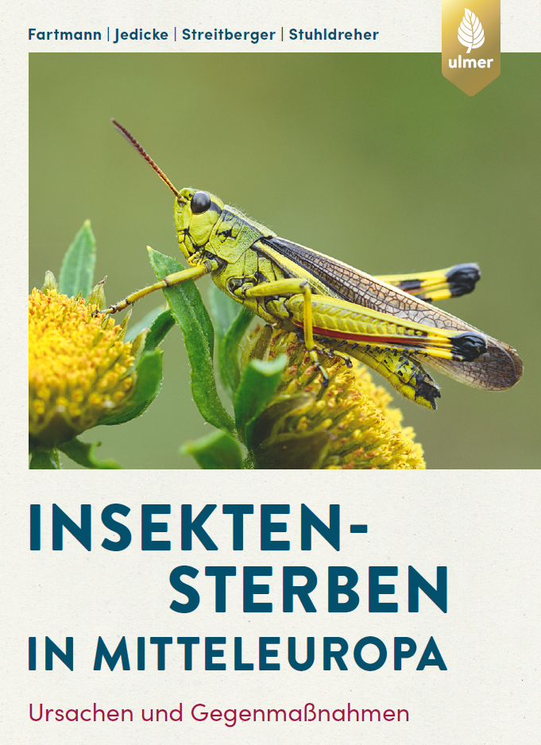
Viele der folgenden Grafiken kommen aus diesem Buch 2021
die Tier-Fotos in diesem Vortrag
sind größtenteils von mir

Slide 8
Beispiele
für den Artenschwund

Slide 9
80% der noch 1900 besiedelten Messtischblätter
(hier bei 7 Tagfalter-Arten) sind heute nicht mehr besiedelt:

Slide 10
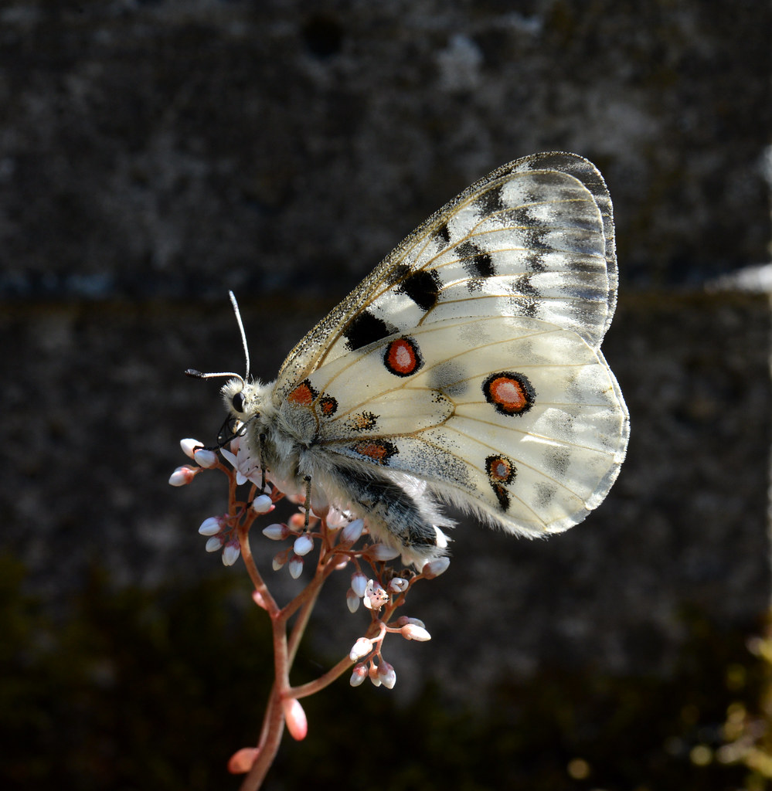
Apollo an der Mosel 2013
heute dort fast ausgestorben:

Slide 11
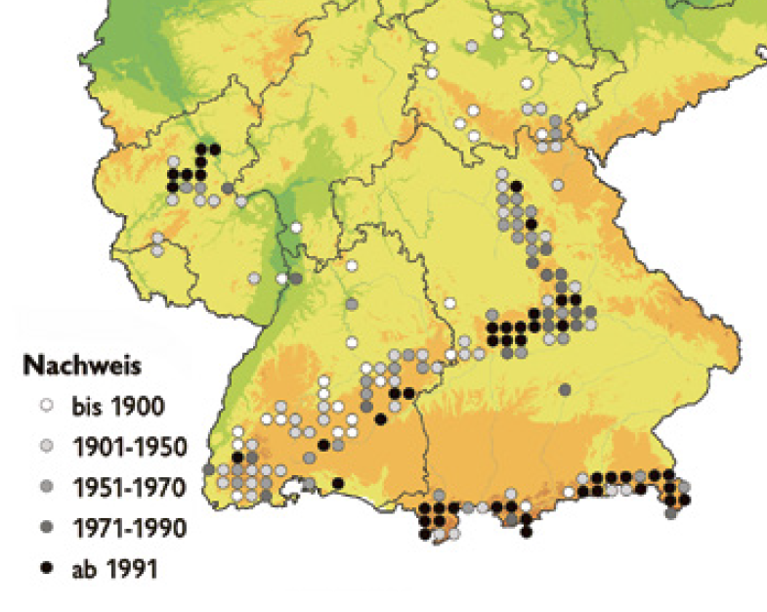


Slide 12
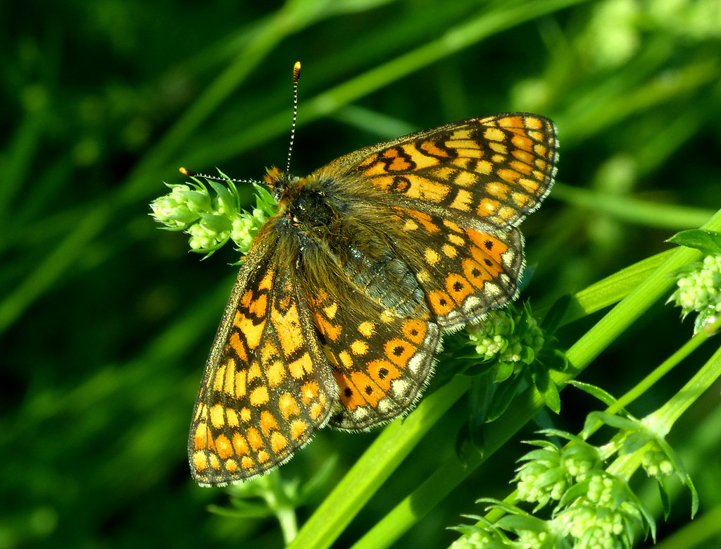
Goldener Scheckenfalter (Euphydryas aurinia) (Rumänien 2017):

Slide 13
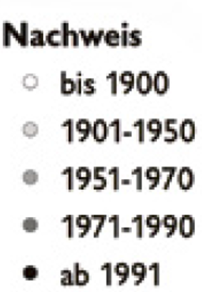
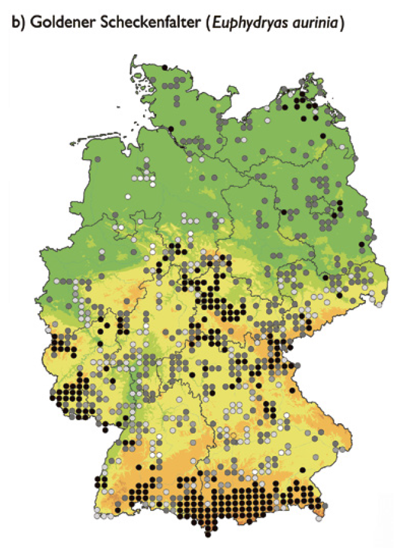

Slide 14
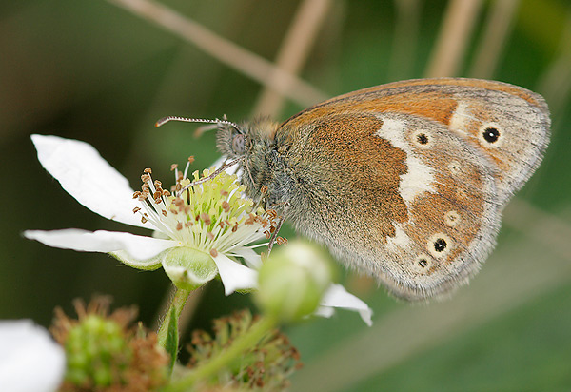
Großes Wiesenvögelchen (Coenonympha tullia) Lepiforum

Slide 15
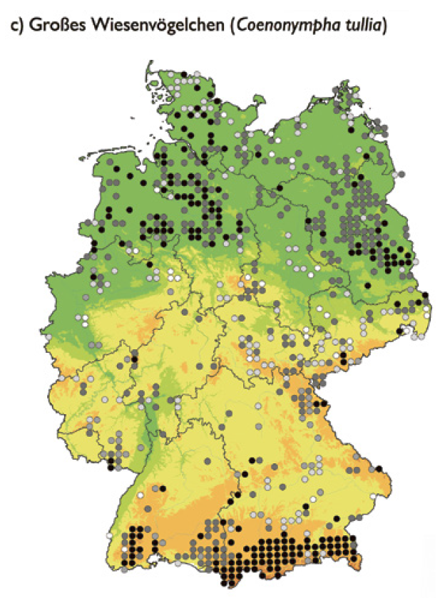

Slide 16
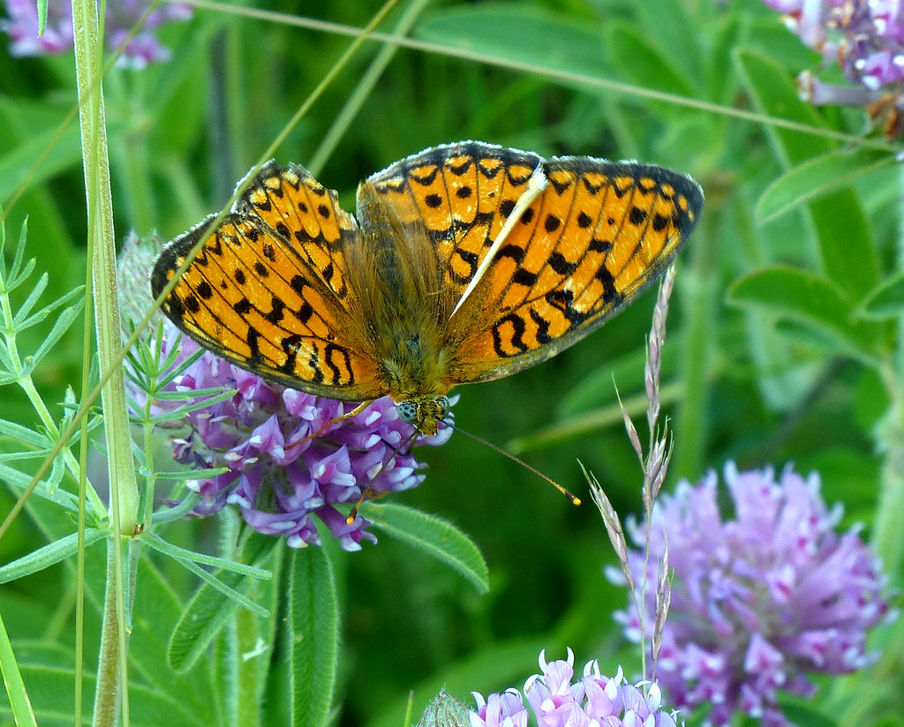
Mittlere Perlmuttfalter Argynnis niobe
2014 Bulgarien

Slide 17
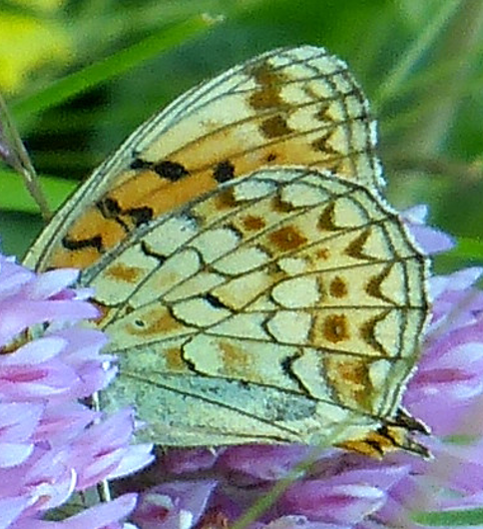
Der niobe-Perlmuttfalter kam im 19. Jahrhundert noch in allen Bundesländern vor.
Ab 2001 kam die Art nur noch in weniger als 10% der ehemals besiedelten Messtischblätter vor.
2014 Bulgarien
zu erkennen an diesem Punkt

Slide 18
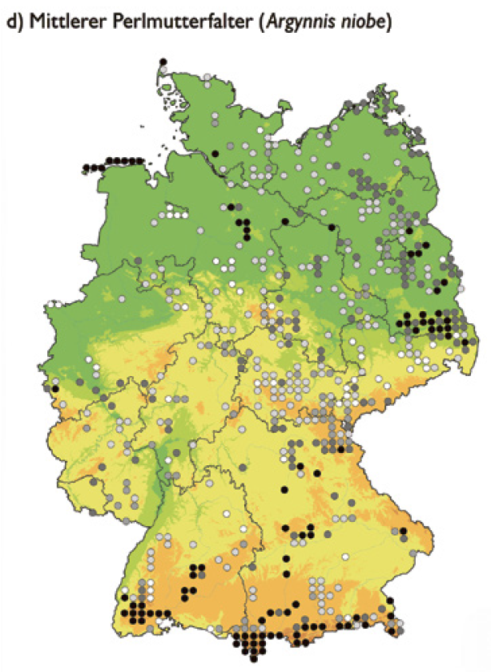
nur noch alpin und in den letzten Sandgebieten vorkommend

Slide 19
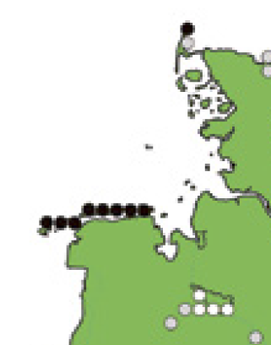
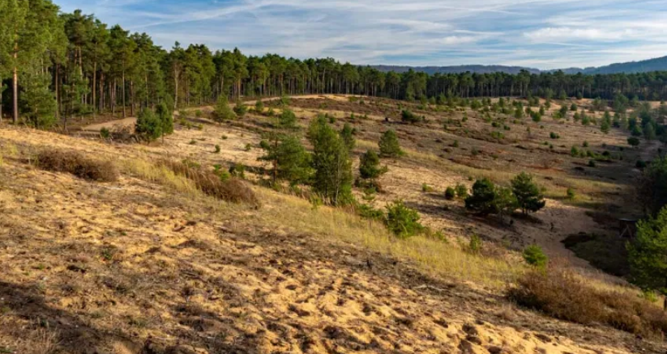
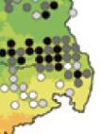
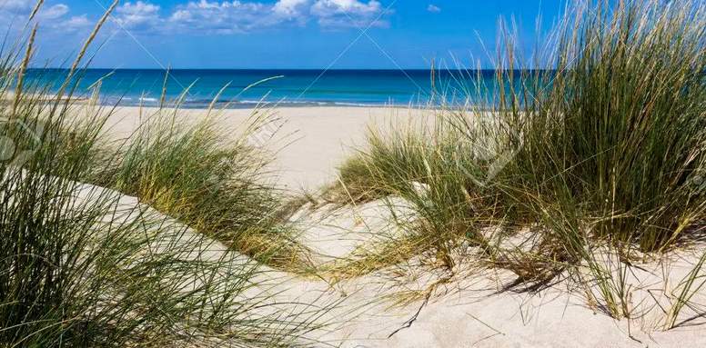
ganz klar:
Wir haben heute keine Sanddünen mehr
Google

Slide 20
Wir haben heute kaum noch Sandwege:

Slide 21
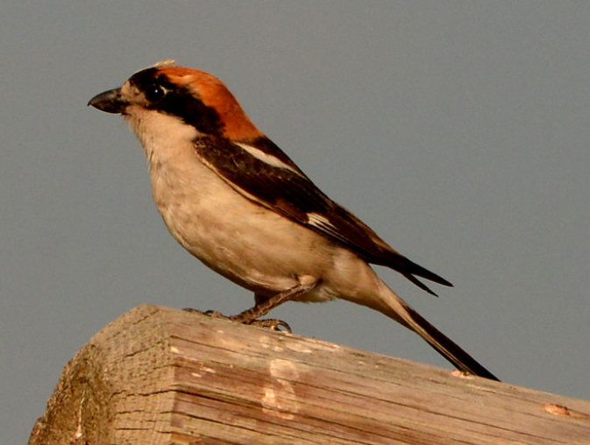
In den 1950er Jahren hatte Deutschland noch
1100 Brutpaare des Rotkopfwürgers;
ab 2005 nur noch 1 – 4 Paare
2019 Extremadura

Slide 22
Arealentwicklung von Blauracke, Rotkopfwürger und Schwarzstirnwürger in Deutschland 1900 bis 2001

Slide 23
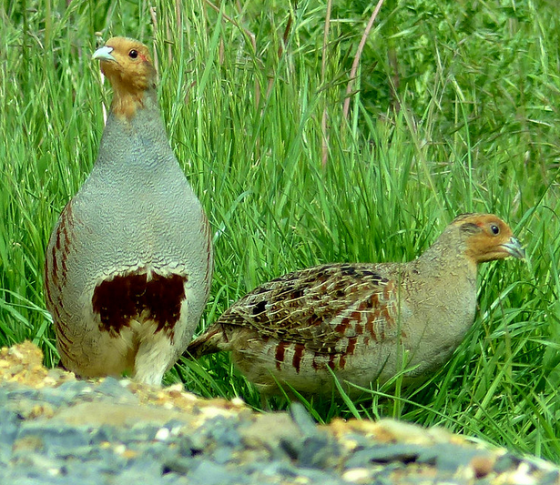
1885/86 wurden in Preußen mehr als 2,5 Mio Rebhühner erlegt
Rebhuhn Tagebau Garzweiler 14989

Slide 24
Abundanz der Invertebraten im Getreide in der dritten Juniwoche 1970–1993 in Süd-England
Abundanz der Rebhuhnpaare
1971–1994
in Süd-England

Slide 25
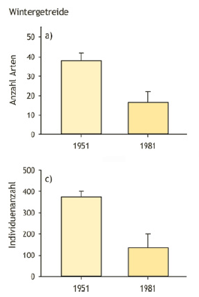
Veränderung
der Artenvielfalt
von Laufkäfern
in Wintergetreideäckern von
1951 bis 1981
in Schleswig-Holstein
Veränderung
der Individuenzahlen
von Laufkäfern
in Wintergetreideäckern von
1951 bis 1981
in Schleswig-Holstein

Slide 26
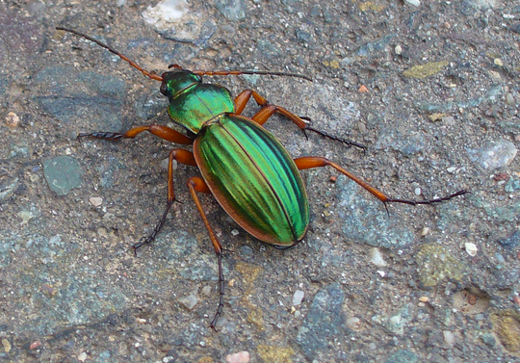
Carabus auratus;
1971 auf Versuchsflächen in Winterweizen-Feldern in Schleswig-Holstein noch sehr häufig,
1981 nicht mehr nachweisbar
Google

Slide 27
Tagfalterarten
von 2005 bis 2015 innerhalb von
Natura-2000-Gebieten in Deutschland
Tagfalterarten
von 2005 bis 2015 außerhalb von Natura-2000-Gebieten
Natura-2000-Gebiete erweisen sich als ziemlich erfolglos

Slide 28
Wald-Arten sind weniger betroffen als die Arten des Offenlandes:
Bestandsentwicklung
von Vögeln der Wälder
und des Agrarlandes
von 1990 bis 2015 in Deutschland

Slide 29
Die Haupt-Ursachen für den
Rückgang der Artenvielfalt sind sämtlich menschengemacht:
2 wichtige Ursachen:
Einträge atmosphärischer Stickstoffverbindungen (Eutrophierung)
Landnutzungswandel
beides hat eine gemeinsame Folge:
Deutschland wächst zu

Slide 30
und genau das müssen wir verhindern.
Wir müssen verhindern,
dass Deutschland weiter zuwächst

Slide 31
Eutrophierung
warum ist die Eutrophierung ein Haupt-Killer der Artenvielfalt?

Slide 32
Stickstoffeinträge
haben eine dichtere und höhere Gras- und Krautschicht zur Folge.
Das Mikroklima solcher Vegetationsbestände ist erheblich
kühler und feuchter als das von schütter bewachsenen,
niedrigwüchsigen Flächen.
Insekten brauchene eine Temperaturen von 30–35 °C und werden durch die Verdichtung der Vegetation
getötet

Slide 33
Stickstoff-Eintrag

Slide 34
Früher waren weite Teile der mitteleuropäischen
Landschaft nährstoffarm,
und die Produktivität der Flächen war durch die Verfügbarkeit
von Stickstoff limitiert

Slide 35
Vor allem Tagfalter,
die als Ei oder Raupe überwintern
(und auf ausreichend Wärme nach der Überwinterung angewiesen sind),
haben nun eine verlangsamte Entwicklungsgeschwindigkeit

Slide 36
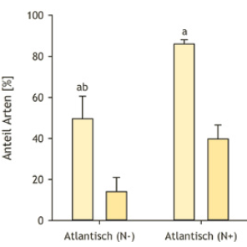

Im atlantischen Klima (= früher Beginn der Vegetationsperiode):
gehen Tagfalterarten
in Gebieten mit hoher Stickstoffdeposition (rechts) stärker zurück
und in Gebieten mit geringerer Stickstoffdeposition (links)
geringere Stickstoffdeposition
hohe Stickstoffdeposition

Slide 37
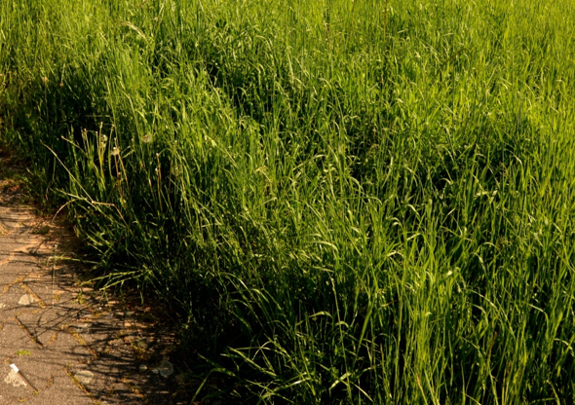
Insekten-feindlich, weil zu kalt am Erdboden

Slide 38
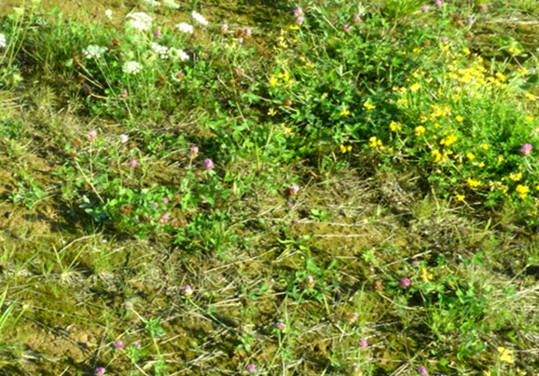
Insekten-freundlich, weil warmer Erdboden freiliegt

Slide 39
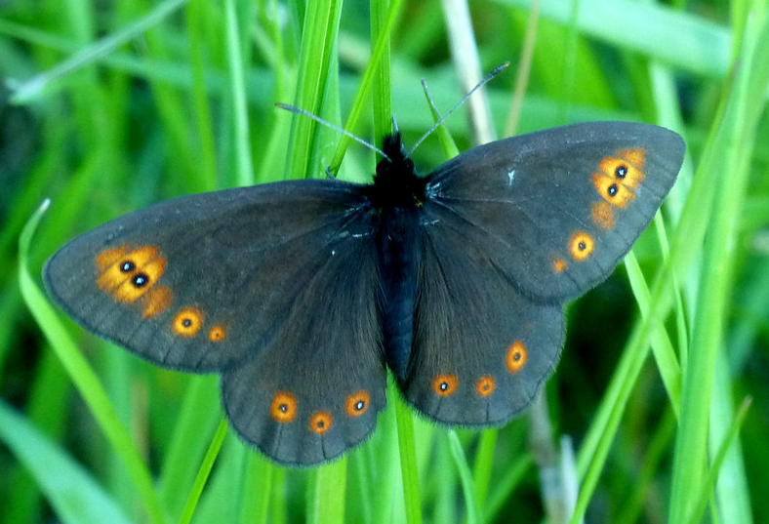
Erebia medusa (Eifel 2014):
starker Rückgang der überwinternden Raupen
durch warme Winter mit frühzeitiger dichter Vegetation
und daher kalt-feuchter Erdoberfläche

Slide 40
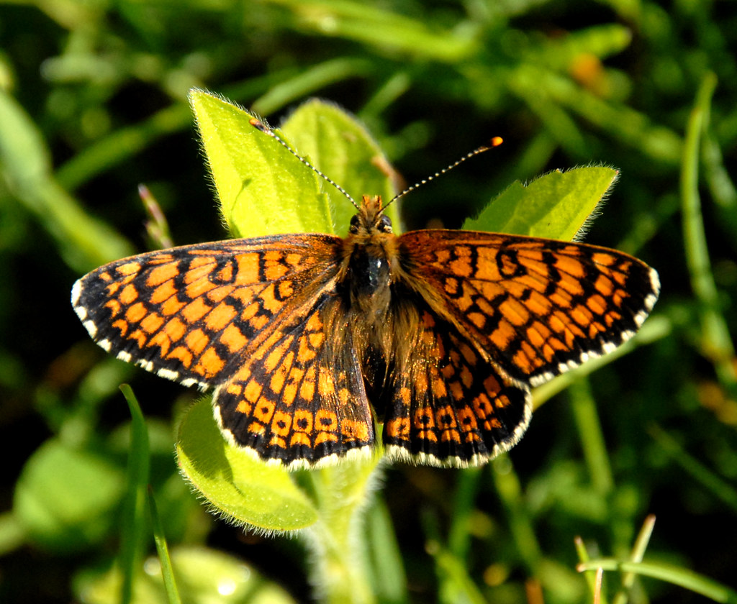
Das Gleiche gilt für den
Wegerich-Scheckenfalter (Melitaea cinxia) [Ungarn 2011]

Slide 41
Eine große Bedeutung für die Larvenentwicklung einiger Schmetterlingsarten haben die
Gelbe Wiesenameise und der Maulwurf.

Slide 42
Die Gelbe Wiesenameise und der Maulwurf erzeugen Störstellen in Form erhobener Erdhügel.
Mehrere Schmetterlingsarten legen ihre Eier
auf diesen Stellen ab.
Die Hügel haben wegen der Höhe und der
geringeren Vegetationsbedeckung
ein wärmeres Mikroklima.
Hier können sich die Larven schnell genug entwickeln.

Slide 43
immer wieder dasselbe:
Wir Artenschützer müssen dafür sorgen,
dass es in Deutschland mehr Störstellen
in der Natur gibt

Slide 44
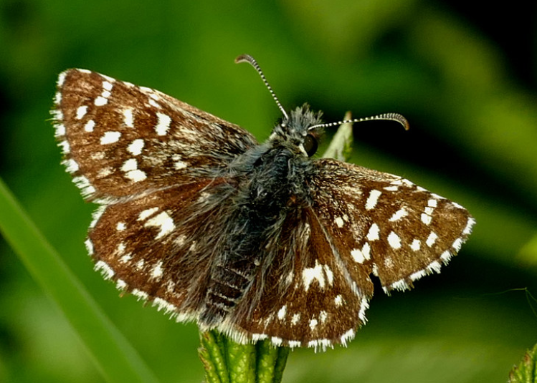
Der Rückgang der Ameisen ist verantwortlich für den Rückgang von
Würfel-Dickkopffalter (Pyrgus malvae)
Thymian-Widderchen (Zygaena purpuralis)
Komma-Dickkopffalter (Hesperia comma)
Kleiner Würfel-Dickkopffalter (Pyrgus malvae) Eifel 2021

Slide 45
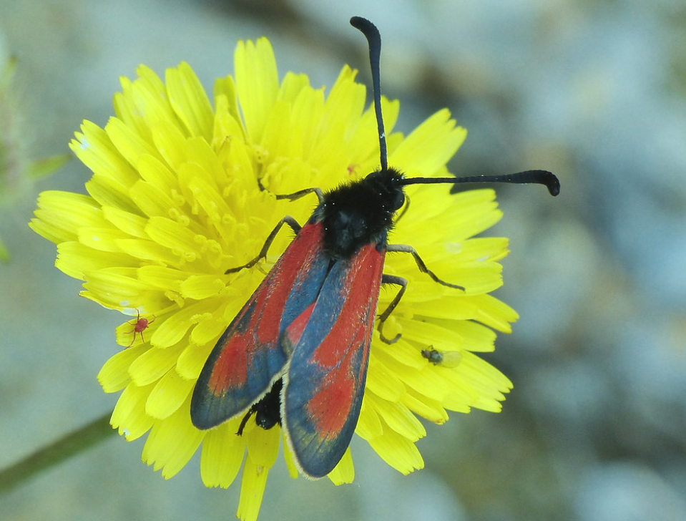
Thymian-Widderchen (Zygaena purpuralis)
Griechenland 2014

Slide 46
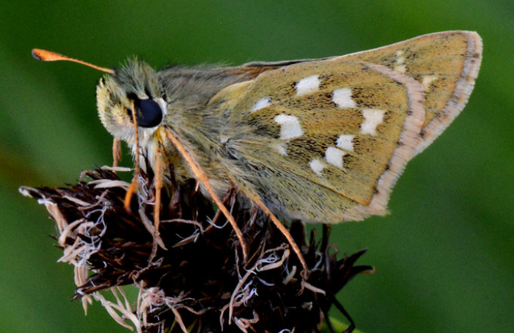
Komma-Dickkopffalter (Hesperia comma)
Lac de Tignes 2015

Slide 47
Ich fühle mich persönlich betroffen,
weil ich alle diese Arten vor 20/ 30 Jahren
in der Eifel noch an vielen Stellen gesehen habe
Ja: so etwas kann man doch nicht
durch verstärkte Aufforstung beheben
wie es das
Bundesministerium für Umwelt und Naturschutz gegenwärtig massiv plant

Slide 48

„… Wälder sind in Deutschland die größte landgebundene Treibhausgas-Senke, sie können CO2 aus der Atmosphäre dauerhaft einbinden. …
Deshalb sollen Waldbestände hin zu
mehr Artenreichtum umgebaut werden.“

Slide 49
und genau dieser Satz ist falsch
womit wird eigentlich die Logik begründet,
dass mehr Waldbestände auch mehr Artenreichtum bringen?

Slide 50
unter weiter das Vorhaben des BUNV:
Darüber hinaus sollen von 2023 bis 2030 jährlich 10.000 Hektar Wald neu entstehen…“
Hier dominiert allein der Klima-Schutz
Hier werden die Offenland-Arten völlig ignoriert

Slide 51
Stickstoff-Eintrag

Slide 52
Eutrophierung:
Stickstoffgehalte im Gewebe der Pflanzen
sind toxisch
für manche Insekten-Raupen

Slide 53
Höhere Stickstoffgehalte im Gewebe der Nahrungspflanzen schädigen den Stoffwechsel
(und damit das Wachstum) der Raupen
[Früher wurde (ganz im Gegenteil) angenommen,
dass pflanzenfressende Tiere vom Stickstoff profitieren,
weil Stickstoff
für die körpereigenen Eiweiße wichtig ist]

Slide 54
Überlebensraten von Raupen
des Braunen Feuerfalters (Lycaena tityrus)
in Abhängigkeit von der Düngermenge,
der die Futterpflanzen (Kleiner Sauerampfer) ausgesetzt waren:

Slide 55
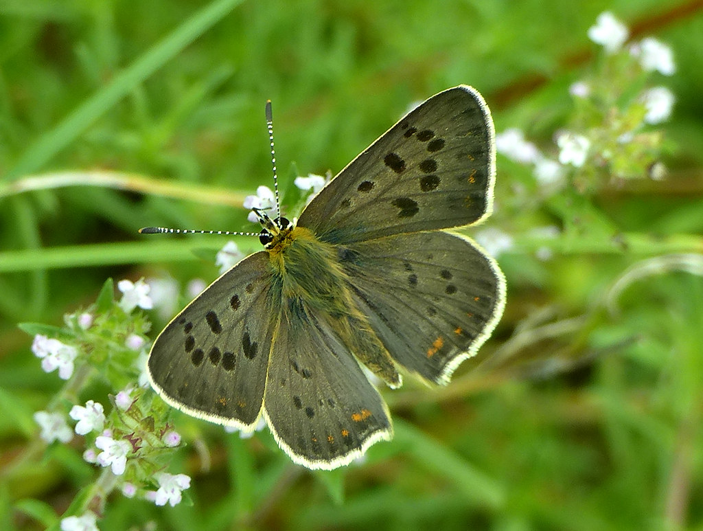
Feuerfalter Lycaena tityrus (Bulgarien 2014)

Slide 56
West-Ost-Gradient

Slide 57
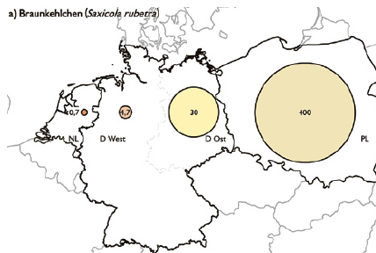
Auffallend ist bei vielen Arten der West-Ost-Gradient in der Verbreitung
2005

Slide 58
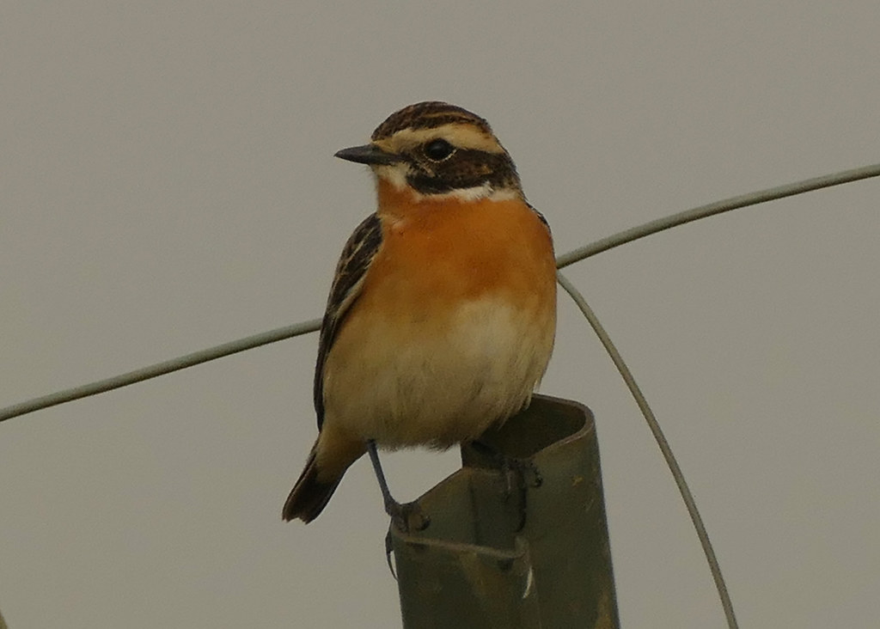
Braunkehlchen (Saxicola rubetra) (Garzweiler Tagebau 2021)

Slide 59
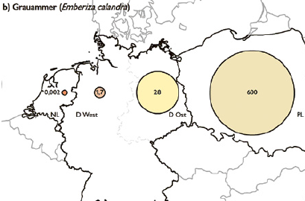
West-Ost-Gradient in der Verbreitung
2005

Slide 60
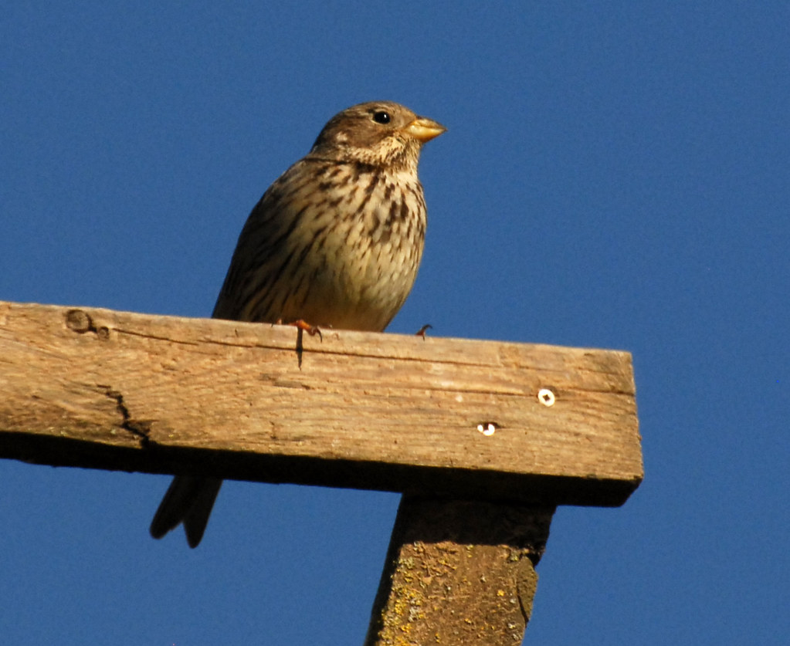
Grauammer (Emberiza calandra) (Garzweiler Tagebau 2011)

Slide 61
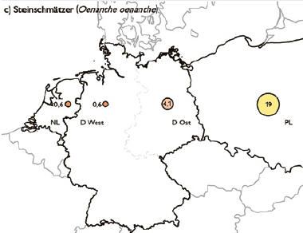
West-Ost-Gradient in der Verbreitung
2005

Slide 62
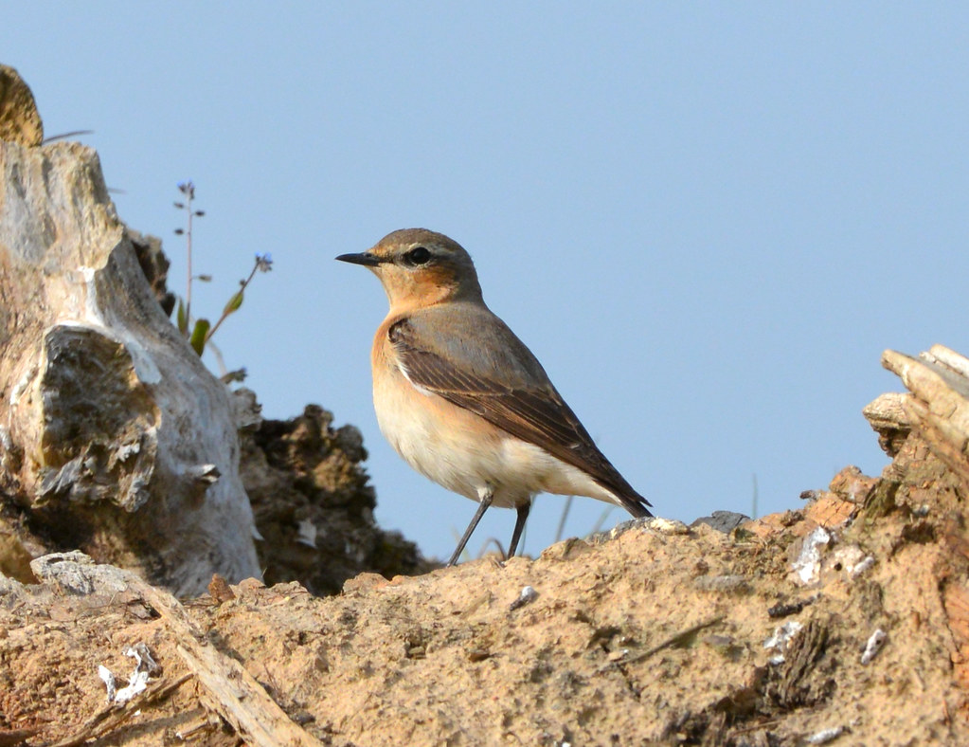
Steinschmätzer (Oenanthe oenanthe) (Garzweiler Tagebau 2013)

Slide 63
West-Ost-Gradient bei der Rostbinde (Hipparchia semele):

Slide 64
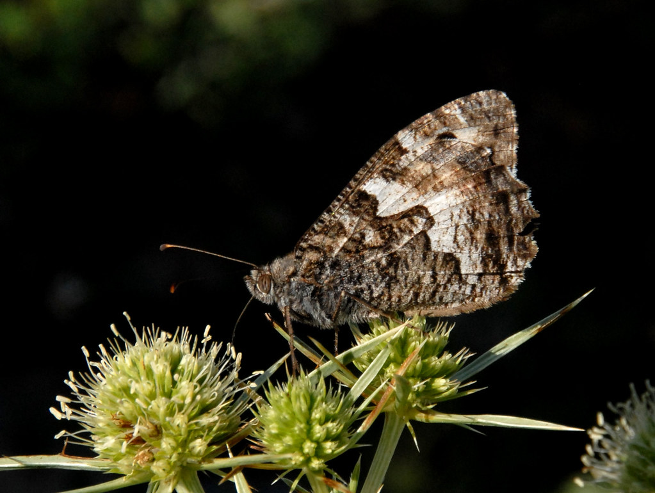
Rostbinde (Hipparchia semele) [Cevennen 2011]

Slide 65
Dieser bemerkenswerte West-Ost-Gradient hat 2 Ursachen:
1. weniger Perfektion der Agrarflächen-Nutzung im Osten
2. Zunahme des kontinentalen Klimas Richtung Osten
Punkt 1 nimmt allerdings seit der Aufnahme der ehemaligen Ostblock-Länder in die EU deutlich ab:
[die vorigen Karten-Bilder sind von ca. 2005]

Slide 66
Aufgrund der zunehmenden Perfektion der Landwirtschaft in
Ostdeutschland (und insbesondere in Polen)
(aber auch infolge der verstärken Bejagung in Kleinasien)
schrumpfen die Bestände
im Osten gegenwärtig stark
Im Gegensatz dazu wachsen die Zahlen mancher Vogelarten
in Westdeutschland aufgrund von
Artenhilfsprogrammen
und aufgrund des zunehmend kürzeren Zugwegs
für die nach SW ziehenden Vögel
als Folge des Klimawandels

Slide 67
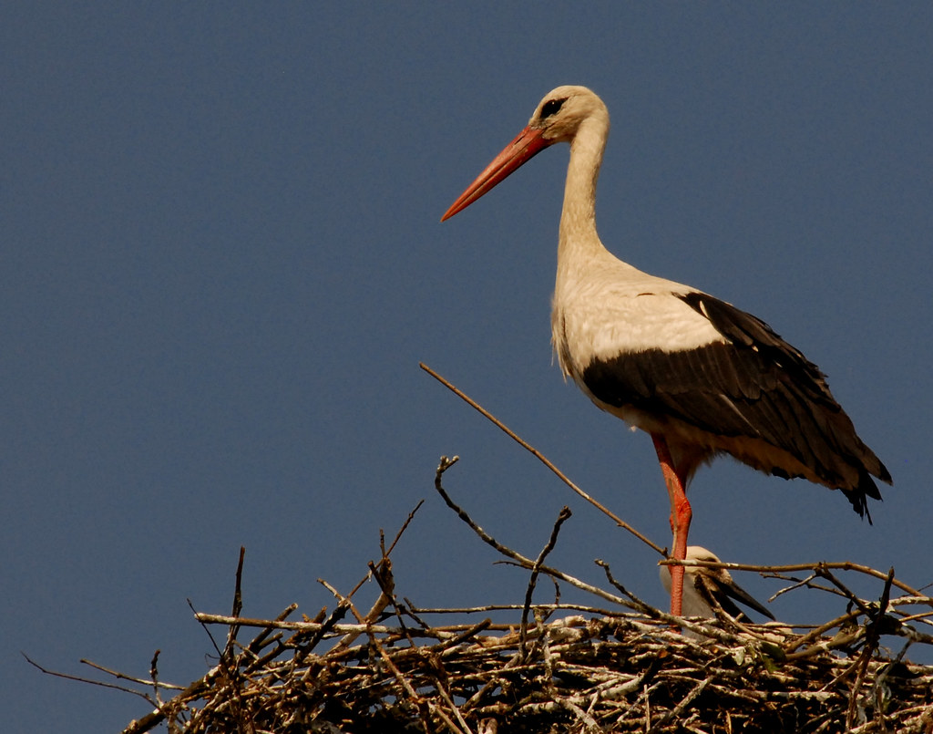
Das gilt z.B. für den Storch
(Save-Auen 2011)

Slide 68
Brutpaardichten des Storchs im nördlichen Westdeutschland
und Ostdeutschland und in Polen in den Jahren
2004 und 2014 bis 2019.

Slide 69
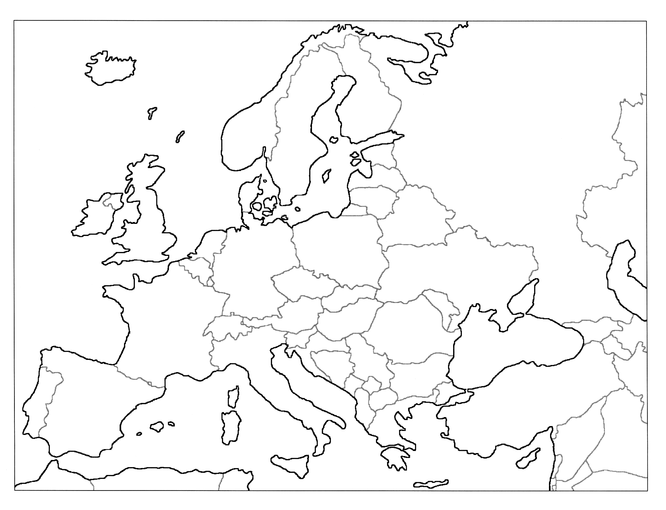

Gefahren für Vögel am Zug

Slide 70
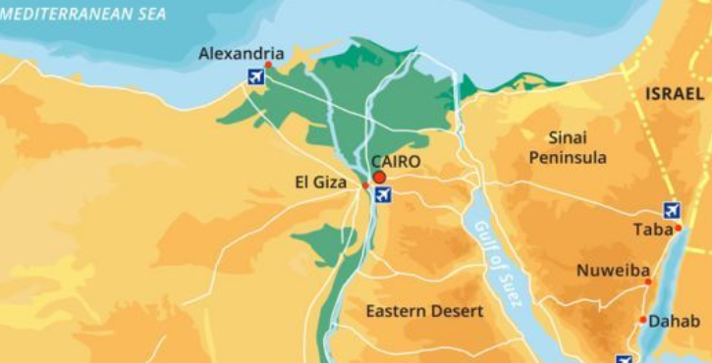

Slide 71
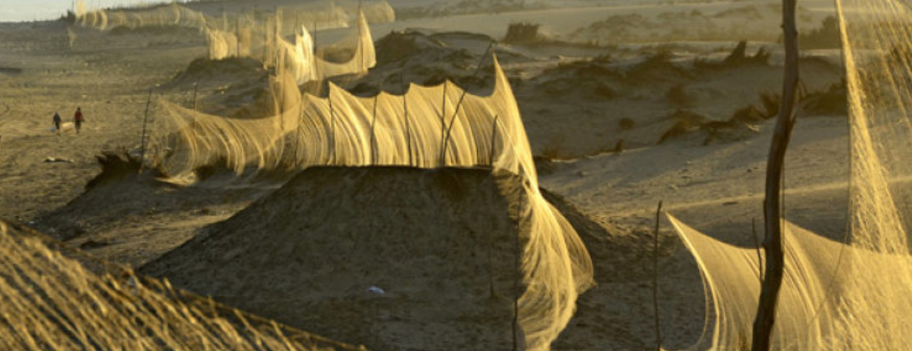
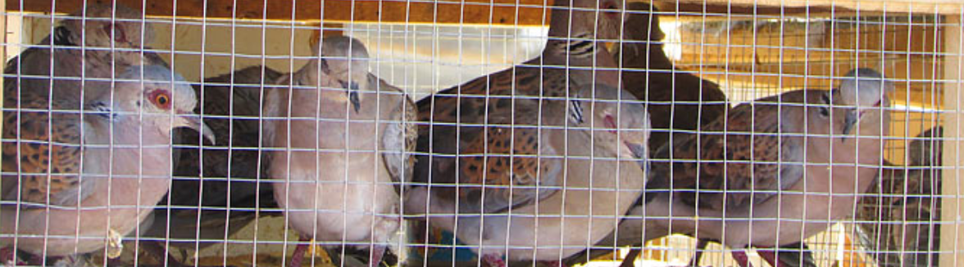

Slide 72
Allerdings hat Bairlein
(ehemaliger Leiter der Vogelwarte Helgoland)
gesagt,
dass wir durch Biotopvernichtung
in den letzten Jahrzehnten mehr Vögel
selten gemacht haben,
als es die Ägypter durch ihre Massenfänge tun

Slide 73
Landnutzungswandel
Rückgang (!) der Nutzung

Slide 74
Rückgang der Nutzung
von Wald und Wiese
ist ein Hauptfaktor
des Artenrückgangs in Mitteleuropa

Slide 75
Noch im 19. Jahrhundert wurde
nahezu die gesamte Landschaft Mitteleuropas
(vom Offenland über Siedlungen bis hin zum Wald)
durch den Menschen genutzt,
insbesondere beweidet

Slide 76
Es klingt für viele Menschen paradox:
aber die mangelnde Nutzung der Landschaft
ist einer der Hauptfaktoren des Artenschwundes in Mitteleuropa

Slide 77
Wird in landwirtschaftlich genutzten Flächen
die Bewirtschaftung aufgegeben,
so führt dies (für Arten des Offenlandes)
zu einer Abnahme der Habitatqualität.
Dafür sind die dichter und höher werdende Vegetation und das Aufkommen von Sträuchern und Bäumen
ausschlaggebend.
Dies verändert das Mikroklima
und damit die Zusammensetzung der Pflanzen- und Tiergemeinschaften

Slide 78
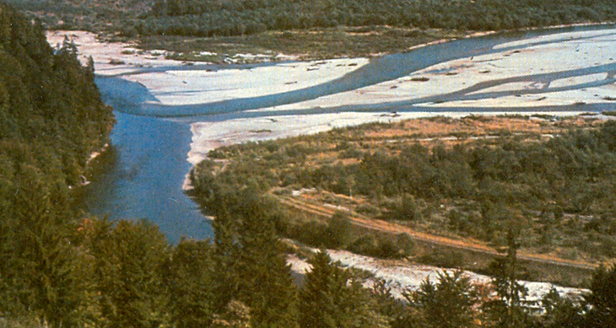
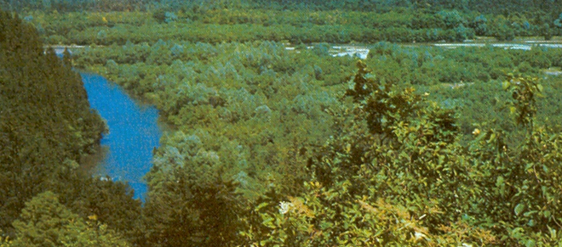
Isar 1951
Isar 1985
aus: Ringler 1986

Slide 79
Entwicklung der Schafbestände von 1800 bis 2008 in Deutschland

Slide 80
Verschwundene Landschaft infolge der
Unterbeweidung
und der unzureichenden Vegetations-Entnahme

Slide 81
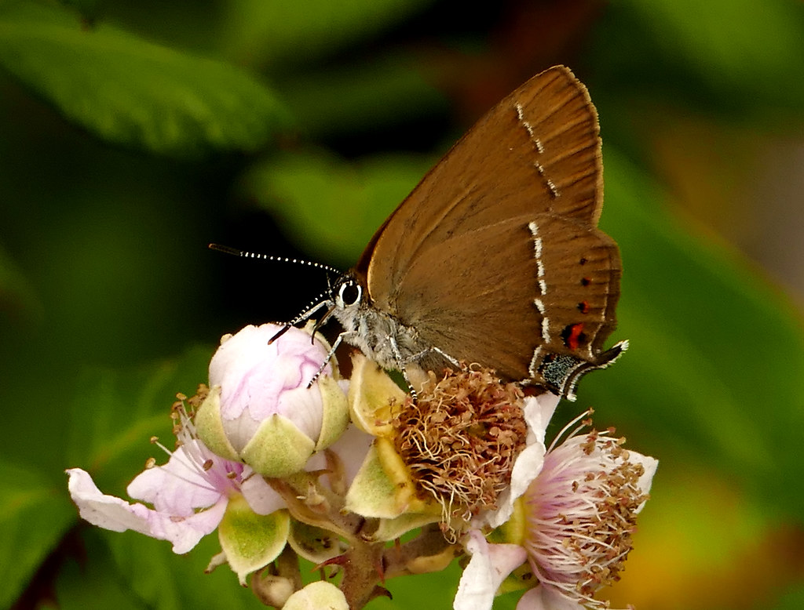
Kreuzdorn-Zipfelfalter
Satyrium spini (Pyrenäen 2019)

Slide 82
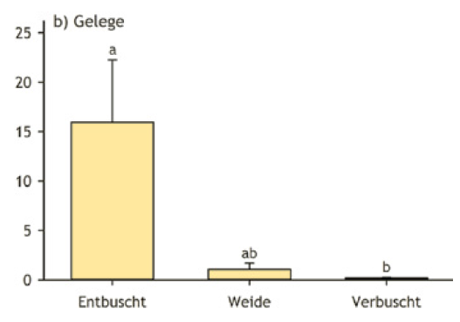
Gelegezahl von Satyrium spini auf Kalkmagerrasen
im Diemeltal, Hessen.
Auswirkungen von Entbuschungen:

Slide 83
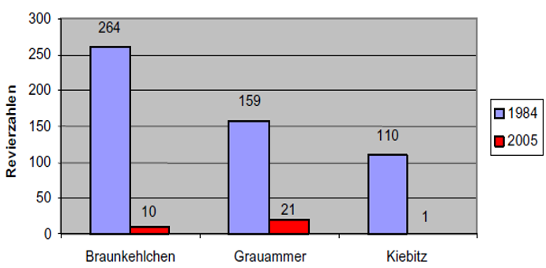
Das galt für Insekten; aber das gilt auch für Vögel:
hier ein Beispiel aus dem Landkreis Tübingen:

Slide 84
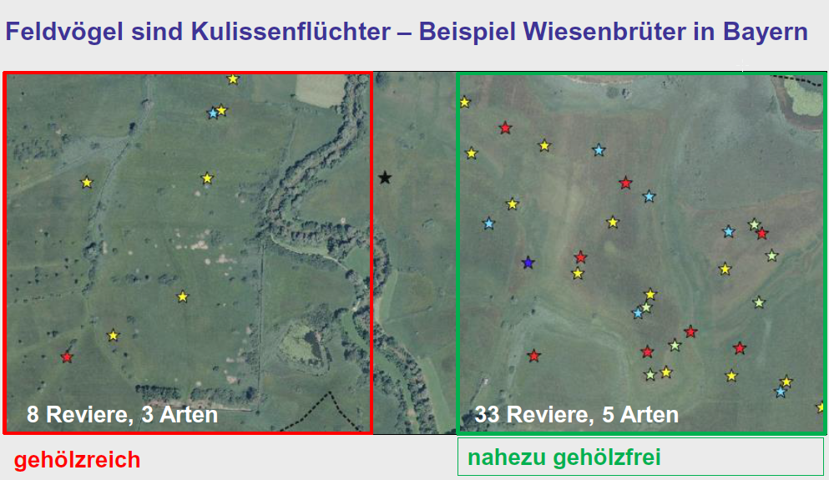
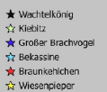

Slide 85
Totale Veränderung der Landschaft

Slide 86
Die meisten Menschen haben nicht mitgekriegt,
wie sich die deutsche Landschaft
in den letzten Jahrzehnten verändert hat:
1. wegen mangelnder Nutzung der Vegetation und
2. seit 1960 zusätzlich wegen der Stickstoff-Düngung

Slide 87
1930: Hümmling, Niedersachsen

Slide 88
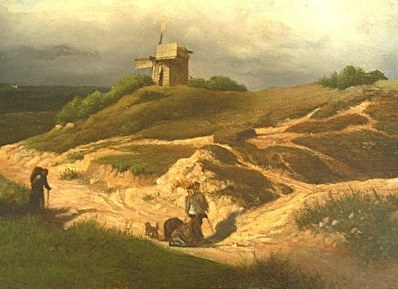
Seit dem Mittelalter bis vor 150 Jahren war Deutschland weitgehend waldfrei
(Thüringen 1870)

Slide 89
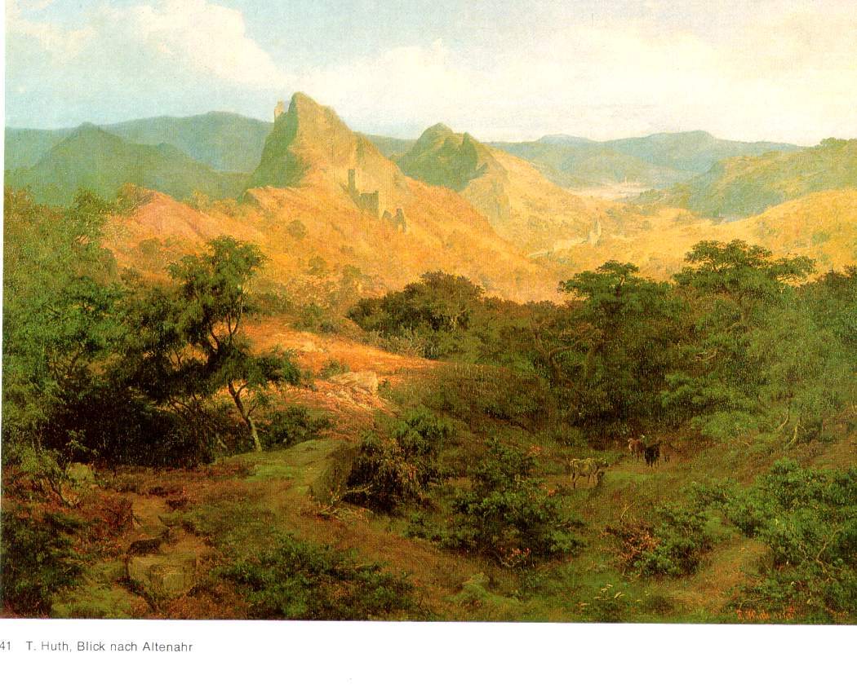
Eifel: Blick nach Altenahr 1842

Slide 90



Slide 91



Slide 92


Slide 93


Slide 94


Slide 95


Slide 96



Slide 97

Hügel-Landschaft in Rumänien:
hier leben viele Schmetterlinge

Slide 98

Hügel-Landschaft im Sauerland: hier fehlen die Schmetterlinge

Slide 99
Acker

Slide 100
Agrarflächen als Ursache des Insektensterbens:
mangelnde Vielfalt

Slide 101
Früher wurden die Felder intensiv genutzt
[Es stimmt nicht, dass das früher Alles viel extensiver war].
Früher war die Landschaft keineswegs „naturnah“,
aber eben vielfältig:

Slide 102

Früher waren die Getreidefelder „Lichtfelder“ (Polen 2010)

Slide 103



Slide 104
Solche kargen Äcker kann man selbstverständlich heute nicht mehr verwirklichen
Aber man kann einiges machen:
Wegerandstreifen und Ackerrandstreifen
müssen anders gepflegt werden

Slide 105


Wegerandstreifen und Ackerrandstreifen, wie sie oft aussehen
24598
Wegerandstreifen und Ackerrandstreifen, wie sie sein sollten
24606

Slide 106


Wegerandstreifen und Ackerrandstreifen, wie sie heute oft aussehen
23113
Wegerandstreifen und Ackerrandstreifen, wie sie sein sollten
23180

Slide 107
Wegerandstreifen und Ackerrandstreifen wurden früher intensiv genutzt.
Heute sind sie zwar z.T. gesetzlich vorgeschrieben, werden aber nicht mehr genutzt.
Ursprünglich ein typisches Element
der historischen,
kleinräumig strukturierten Agrarlandschaft,
sind ehemals arten- und blütenreiche Säume und Feldraine
heute durch
Eutrophierung und mangelnde Pflege
ruderalisiert und damit stark entwertet

Slide 108

Früher wurden die Felder auch intensiv genutzt [Es stimmt nicht dass das Alles viel extensiver war].
Früher war die Landschaft keineswegs „naturnah“,
aber eben vielfältig:
ein Bild, das das Insektensterben unmittelbar deutlich macht:

Slide 109


Offenbach bei Landau (Rheinebene)
Randstreifen heute verschwunden oder nicht mehr genutzt
Bis in die 1960-iger Jahre intensiv genutzte Randstreifen der Äcker
Fotos aus Archiven von
Johannes Becker

Slide 110
Seltene Insektenarten
sind insbesondere
auf frühe Sukzessionsstadien angewiesen,
d. h. frühe Entwicklungsphasen
nach einem Störereignis
Seit dem Zweiten Weltkrieg,
finden wir heute in Mitteleuropa 2 Extreme vor:
entweder haben wir so gut wie keine Nutzung mehr
oder wir haben eine sehr intensive Nutzung.
Flächen, die hierzwischen vermitteln und eine
hohe Pflanzen- und Tierartenvielfalt aufweisen,
kommen kaum noch vor.

Slide 111

Artenzahl (a) und Individuendichte (b)
von Heuschrecken
in verschiedenen Stadien der Sukzession
in Kiefernwäldern in Bayern:

Slide 112
Freie Sukzession
ist für den Artenschutz nicht hilfreich
(deswegen sind Stilllegungen oder Wildnis nicht der geeignete Weg, das Artensterben zu minimieren)

Slide 113


Heutzutage brauchen wir ein Habitatmanagement
(und keine Stilllegungen):
2016
2017

Slide 114
Wald

Slide 115

31.08.2022:

Slide 116
„… Wälder sind in Deutschland die größte landgebundene Treibhausgas-Senke, sie können CO2 aus der Atmosphäre dauerhaft einbinden. …
Deshalb sollen Waldbestände hin zu
mehr Artenreichtum umgebaut werden.
Darüber hinaus sollen von 2023 bis 2030
jährlich 10.000 Hektar Wald neu entstehen…“

Slide 117


Slide 118
Unsere Antwort:
Weitere Gehölzzunahmen auf Kosten des Offenlandes führen in Deutschland nicht zu mehr Biodiversität, sondern beschleunigen noch den Verlust von hochgradig gefährdeten Offenlandarten.
Das gilt auch für Wildnisgebiete, sofern sie Offenlandbiotope durch Gehölzentwicklung ersetzen oder die Verdichtung von Gehölzen begünstigen.
Beispiele gravierender Biodiversitätsverluste durch Gehölzentwicklung finden sich heute fast in allen Landschaften

Slide 119
Das ist ein Satz aus der
Stellungnahme zum geplanten Vorhaben des BUNV
verfasst durch Dr. Sabine Geißler-Strobel
(freie Landschaftsökologin)
(mit zahlreichen Unterschriften von Artenschützern, auch meiner)

Slide 120
Das Vorhaben des BUNV für 2023 bis 2030:
„dass jährlich 10.000 Hektar Wald neu entstehen sollen“
dient der Senkung der Treibhausgase in der Atmosphäre, jedoch führt es nicht
„hin zu mehr Artenreichtum“
[wie das BUNV behauptet]

Slide 121

denn die meisten Wald-Arten
sind vom Artenschwund weniger betroffen als die Offenland-Arten

Slide 122


Slide 123
Aber obwohl die meisten Wald-Arten
vom Artenschwund weniger betroffen sind, leidet die Biodiversität auch in den Wäldern unter
(1) mangelnder Nutzung und
(2) Stickstoff-Überschuss
wieder diese 2 Ursachen des Insektensterbens

Slide 124
Atmosphärische Stickstoffdepositionen
führen nicht nur in Agrarlandschaften,
sondern auch im Wald
zu erheblichen Habitatveränderungen
Zusammen mit dem
(1) nicht mehr stattfindenden Nährstoffentzug durch
Waldweide, Streuentnahme etc.
führen
(2) atmosphärische Stickstoffdepositionen
zu einem schnelleren Kronenschluss
und einem dichteren
Unterwuchs in den Waldbeständen

Slide 125
Brombeeren (u.a.) verdrängen
die artenreichere Flora nährstoffarmer Waldböden
und bewirken strukturelle und mikroklimatische
Veränderungen

Slide 126
die Wald-Nutzung von früher findet nicht mehr statt:

Slide 127
die Wald-Nutzung von früher war vielfältig:

Slide 128


Slide 129
Die Nutzung der Wälder als Viehweide
führte zu einer hohen Habitatheterogenität
– ein wichtiger Baustein im Insektenschutz:
So müssten die Wälder eigentlich aussehen:

Slide 130


aber so sehen sie aus:
Durch die Aufgabe der traditionellen Nutzungsformen zugunsten der Hochwaldwirtschaft wurden die
Wälder immer dichter und dunkler

Slide 131


Wald-Arten, die verschwinden, sind die Arten der lichten Wälder
(und eben gerade nicht die Arten der dunklen Hochwälder)
so der Gelbringfalter (Lopinga achine)
und das Wald-Wiesenvögelchen (Coenonympha hero)
Rumänien 2017
Polen 2010

Slide 132



Eichenwald früher
Eichenwald heute
Satyrium ilicis Bulgarien 2014

Slide 133
Ulrich, Rainer (2002):
Vom Naturschutz vergessen: Die Lichtwaldarten.
Naturschutz im Saarland 3, S. 22–25.

Slide 134
Hauptgrund für Habitatdegradationen ist die
veränderte Waldbewirtschaftung
und nicht die Insektizide!
In früheren Zeiten war die Insektizidausbringung
ein wichtiger Faktor für Zusammenbrüche
von Insektenpopulationen im Wald.
Direkte Schädigungen von Insekten durch
Pestizide spielen im Wald dagegen heute nahezu keine Rolle mehr.

Slide 135
Darüber hinaus sind
Stickstoffdepositionen
ein bedeutender Grund
für die Abnahme von Insekten
(auch im Wald)

Slide 136
Die meisten postglazial nach Mitteleuropa einwandernden Schmetterlinge und Vögel
sind nicht
in den dichten damals aufkommenden Urwald eingewandert

Slide 137
Siedlungen

Slide 138
Städte sind durch wertvolle Lebensräume gekennzeichnet:
Industriebrachen, Parks oder Friedhöfe.
Das sind insektenreiche Lebensgemeinschaften
Darüber hinaus vernetzen in Städten
viele lineare Strukturen
(wie Bahnlinien und Straßenränder)
die Habitate gut miteinander

Slide 139
Was wird falsch gemacht?
Naturschutzgebiete sind oft für den Artenschutz wertlos;
denn erforderlich ist in diesen Gebieten
eine land- und forstwirtschaftliche Nutzung,
die die Schutzziele verwirklicht,
für die die Naturschutzgebiete eigentlich dienen sollten.
Das wird in der Regel aber nicht gemacht.

Slide 140
Zwei Kehrtwendungen in der Ideologie des Naturschutzes:
Bis in die 70er-Jahre des vergangenen Jahrhunderts hieß Naturschutz hauptsächlich Artenschutz:
Nistkästen, Ameisenhaufen …
Das schloss menschliche Eingriffe ein: Hege und Pflege
Dann kam Bibelriethers Ansatz:
Geschützt werden muss die natürliche Entwicklung von Ökosystemen.
Es ging ihm hauptsächlich darum:
Etwas aus menschlicher Beherrschung entlassen

Slide 141

Bibelriether (2017):
„Natur Natur sein lassen“

Slide 142

Bibelriether (2017):

Slide 143

So auch Peter Wohlleben:
„Der berühmteste Förster Deutschlands“
„<Hände in die Hosentaschen> gilt grundsätzlich für den Naturschutz"

Slide 144

Heutzutage mehren sich die Stimmen, das Alles wieder umzudrehen:

Slide 145

Plaggenhieb: Der Artenreichtum der Vergangenheit beruhte auf menschlichen Eingriffen in die Natur
und auch der Artenreichtum der Zukunft sollte auf menschlichen Eingriffen in die Natur beruhen

Slide 146


Slide 147




erst der Mensch schuf die Biotope,
in denen heute in Mitteleuropa die bedrohten Arten leben

Slide 148

ohne künstliche Habitat-Gestaltung wären die Trappen in Deutschland längst ausgestorben
(und hätten sich vor Jahrtausenden auch gar nicht angesiedelt)
Foto Kunz: Havelland 13069

Slide 149


ohne die Truppen-Übungsplätze hätten wir das Birkhuhn in Deutschland (außerhalb der Alpen) bereits verloren

Slide 150

Foto: Borris 6760

Slide 151


